Slide 1

Особливості контролю і оцінювання навчальних досягнень учнів шляхом запровадження тестування як способу перевірки базових знань учнів.
самоаналіз роботи вчителя англійської мови і літератури Варланович Н.П.,
вчителя вищої категорії, вчителя –методиста.

Slide 2


Девіз роботи вчителя:
«Якщо бажаєш бути гарним вчителем, навчись
розумно опитувати, слухати спокійно, відповідати і
завжди бути готовим допомогти своїм учням»

Slide 3
Основні цілі педагогічної діяльності:
Створення на уроках ситуацій, в яких учні будуть відчувати свою. готовність до спілкування в іншомовному середовищі.
Підготовка до подальшої самоосвіти з метою поглиблення набутих в школі знань.
Проведення постійної роботи з порівняння культур і звичаїв народів України та англомовних країн.
Розвиток творчого потенціалу учнів, формування свідомого відношення до навчання.
Постійно бути в курсі новітніх методів навчання, поєднання навчання та виховання на уроках англійської мови.
Активізація пізнавальної діяльності учнів, заохочення до виконання творчих завдань.
Системність, доступність та послідовність при проведені уроків.

Slide 4
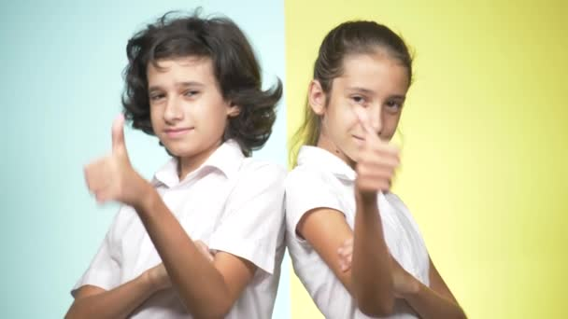
Навчання дітей іноземної мови нелегка задача. Навчити дітей читати, писати, перекладати, а також мислити, думати іноземною мовою – такі завдання я ставлю перед собою як вчитель.
Справжнє задоволення, ефективність і результативність у роботі я відчула, коли ми почали працювати із підручниками НМК ОЮП та Pearson.
Навчання за цими підручниками базується на комунікативному підході до вивчення ІМ, головна ідея навчання полягає в тому, щоб стали ефективними користувачами мови.

Slide 5

Сучасне комунікативно орієнтоване викладання ІМ готує учнів до вміння користуватися ІМ в реальних життєвих ситуаціях за допомогою створення на уроках найбільшої кількості ситуацій спілкування і заохочення учнів до участі в них.
Саме такої мети дозволяють досягти НМК ОЮП ‘ FlyHigh‘ та НМК Pearson ‘Focus 1,2,3’, які ми використовуємо у середній та старшій ланці школи.

Slide 6




Молодші учні із задоволенням опановують НМК ‘FlyHigh’. Назва цього підручника дійсно дає відмінні результати без особливих зусиль маленьких учнів
Драматизація оповідань, декламація віршів та пісні допомагають розкрити акторські таланти наших учнів. Але не тільки ігри є метою нашої роботи. Починаючи з 2-3 класів учні вчаться виконувати тестові завдання, які поступово ускладнюються.

Slide 7
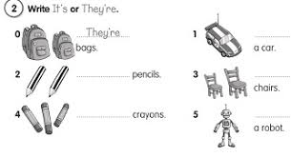
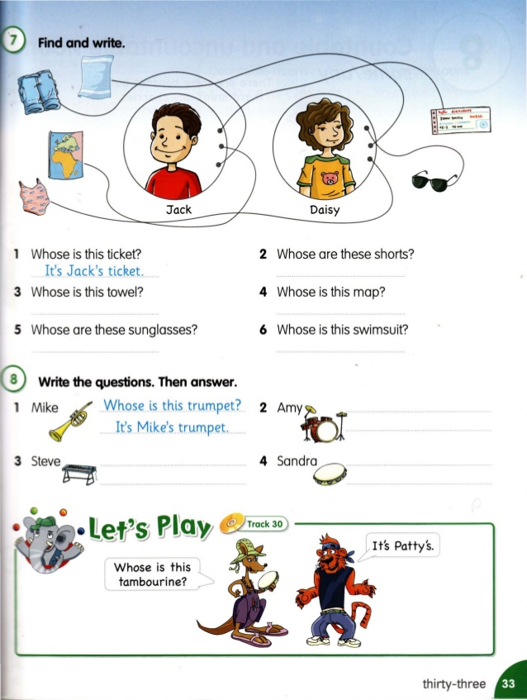
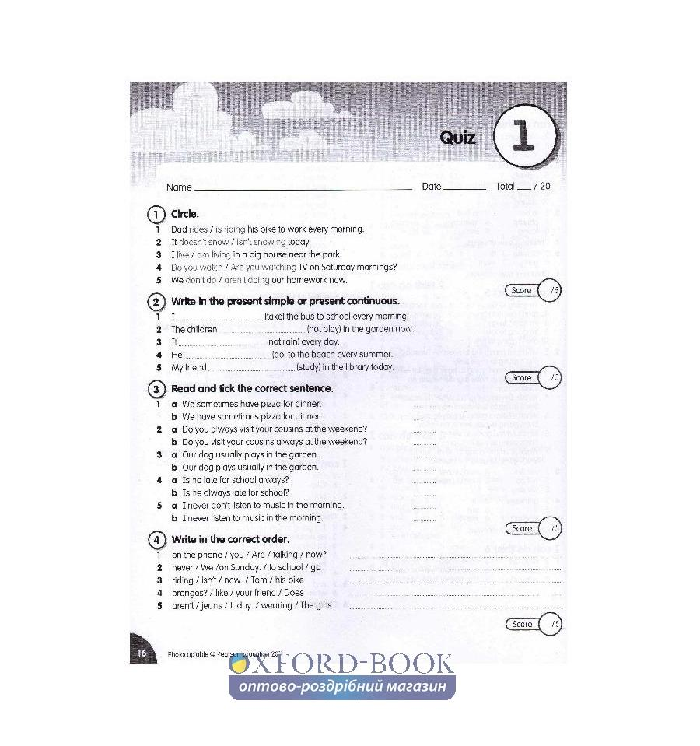

Slide 8


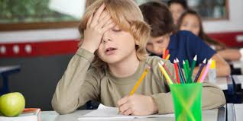
При вивченні ІМ застосовуються наступні види контролю:
поточний - який вважається найпоширенішою формою;
тематичний - оскільки іноземна мова зазвичай вивчається блоками тем;
періодичний - з метою перевірки матеріалу великого обсягу;
підсумковий - що охоплює перевірку всього вивченого матеріалу.

Slide 9

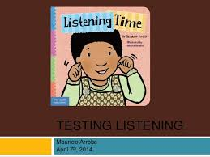
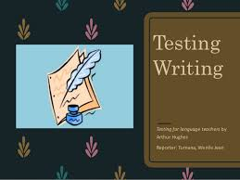

ТЕСТУВАННЯ, ЯК ЕФЕКТИВНИЙ ЗАСІБ КОНТРОЛЮ У НАВЧАННІ ІНОЗЕМНОЇ МОВИ
Тестування широко застосовується на всіх етапах навчання, починаючи з тренувального контролю і закінчуючи самопідготовкою.
Інтерес до тестування пояснюється тим, що воно значно підвищує ефективність навчального процесу, оптимально сприяє повній самостійності роботи кожного учня, є одним із засобів індивідуалізації в навчальному процесі. Крім того, тестовий контроль має багато переваг перед іншими видами контролю.

Slide 10
Працюючи з підручниками Pearson ‘Focus 1,2,3’ ми маємо можливість систематично здійснювати всі види контролю. Учні чітко знають види, час та можливі типи завдань, що значно покращює результат роботи учнів. На уроках ми виконуємо тести різного типу.
Тести закритого типу:
•альтернативний вибір - учень повинен відповісти «так» чи «ні»;
•встановлення відповідності - пропонується встановити відповідність елементів двох списків;
•множинний вибір - необхідно вибрати один або кілька правильних відповідей з наведеного списку;
•встановлення послідовності - учень повинен розташувати елементи списку в певній послідовності.
Тести відкритого типу:
•доповнення - учень повинен сформулювати відповіді з урахуванням передбачених у завданні обмежень (наприклад, доповнити пропозицію);
•вільний виклад - учень повинен самостійно сформулювати відповідь; ніякі обмеження на них в завданні не накладаються.

Slide 11
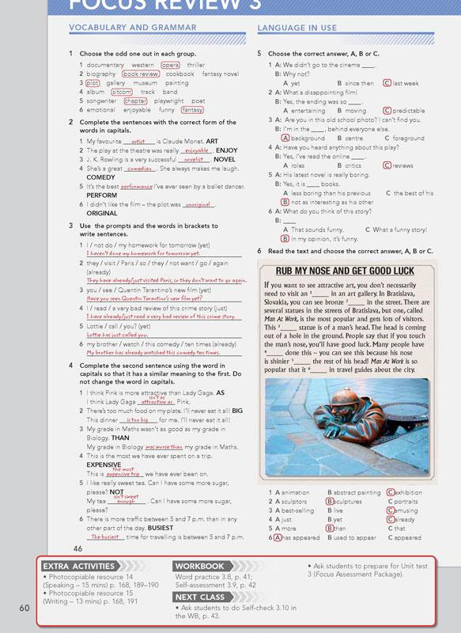
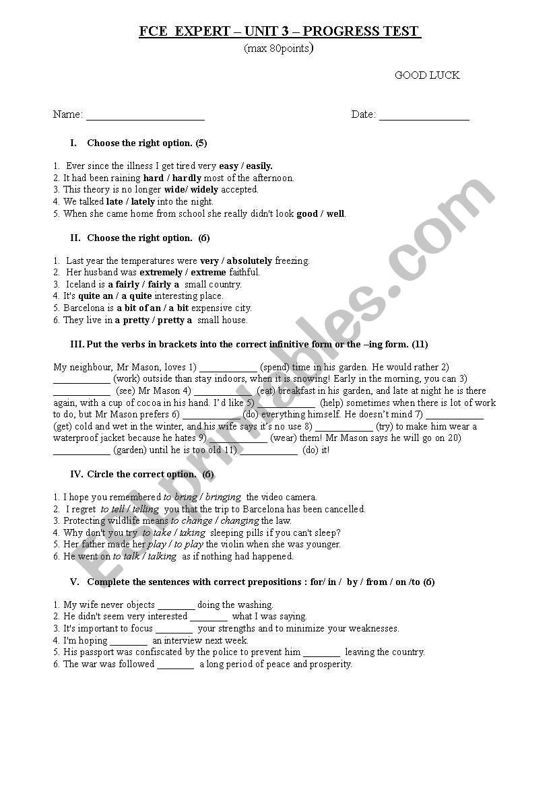

Slide 12
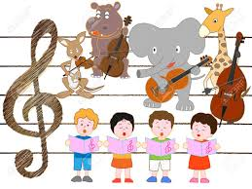
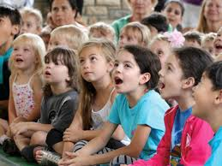
Вдало організовані та добре проведені і написані тести тільки тоді дають добрий результат і мають значення, якщо набуті учнями знання застосовуються на практиці.
Результати навчання учні показують при виконанні проектів, беручи участь у шкільних заходах та конкурсах.
Урок – це творчість. Немає творчості на уроці – немає вчителя. Цікавий роздатковий матеріал, змістовна робота вчителя завжди допоможе учневі краще оволодіти англійською мовою.

Slide 13


Всі набуті мовленнєві навички учні молодших та старших класів використовують при виконанні проектів, які є творчою формою самовираження учнів. Працюючи над проектом, учні проводять дослідницьку роботу з теми, яка їх цікавить, вчаться спілкуванню. Вони шукають інформацію та ілюстрації у книгах, журналах, Інтернеті, спілкуються з різними людьми, роблять аудіо- та відео записи. Все це сприяє розвитку ініціативи, уяви, співпраці з іншими учнями і корисним дослідницьким навичкам.

Slide 14
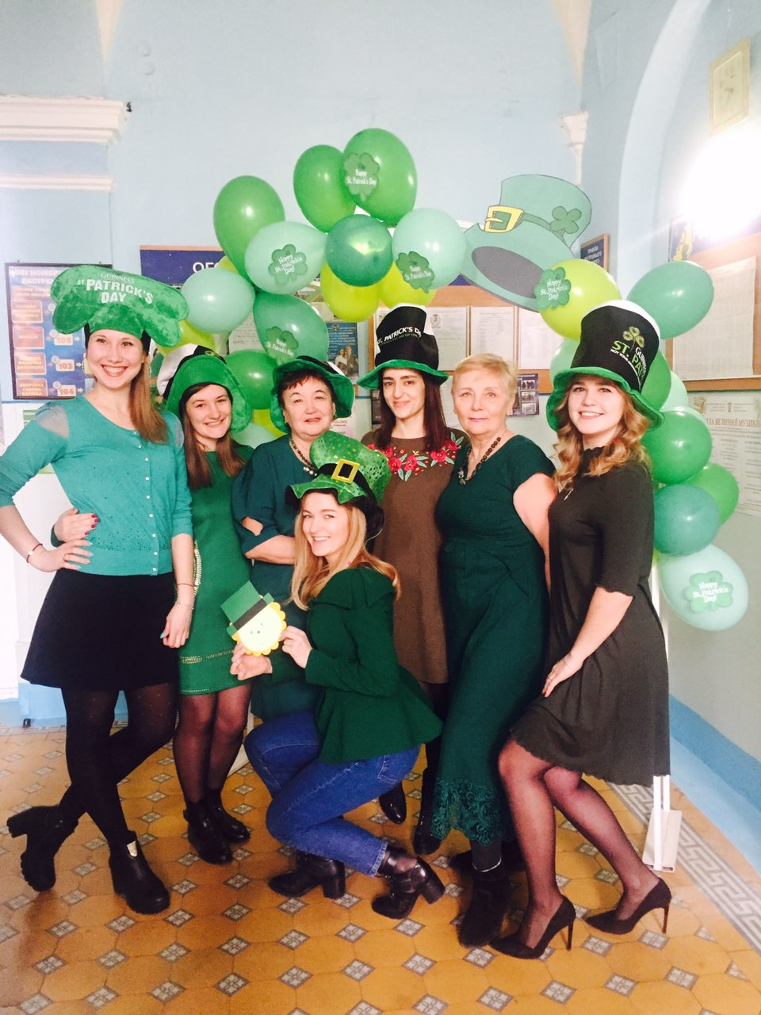
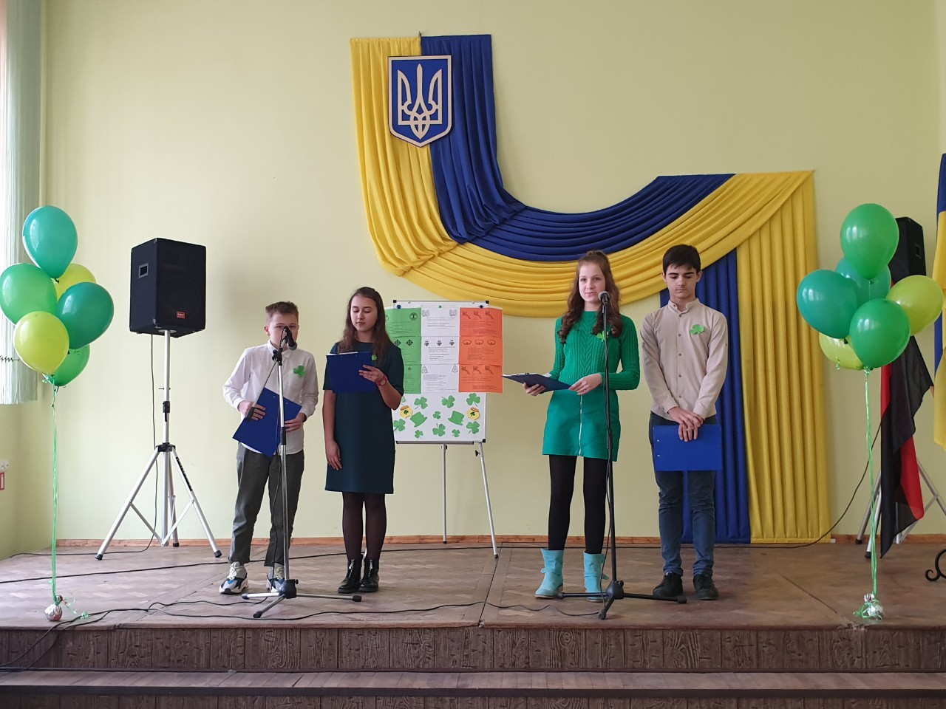
Проведення тижня ІМ- це свято, підготовка до якого починається заздалегідь. Під час його проведення учні всіх класів залучаються до проведення заходів, розробляються завдання , готуються стінгазети, кросворди, тематичні заходи. Навчання неможливе без виховання і тому ці дві важливі ланки тісно пов’язані між собою як на уроках, так і під час проведення всіх позакласних заходів. Створення людини з багатою, щедрою, благородною душею – ці питання завжди турбували мене як вчителя.

Slide 16









